Slide 1
Flappy Bird
Проект для №2 Яндекс Лицея

Slide 2
Скачивание и открытие игры.
Открыть репозиторий на Github по ссылке: https://github.com/100108sergey5/LMS_ProjectFlappyBird
Скачать zip архив.
Распаковать его.
Открыть файл Flappy Bird.exe

Slide 3
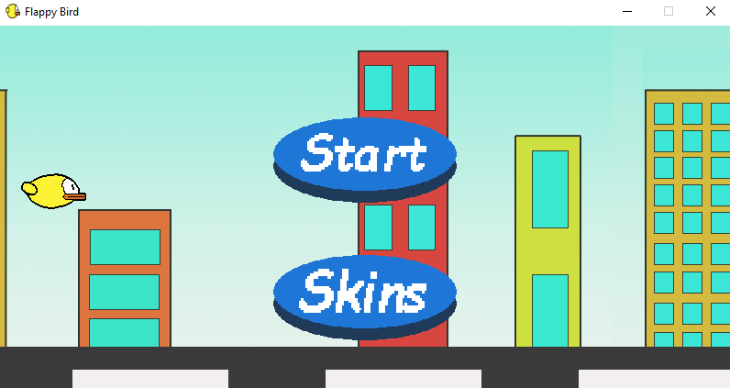
Открытие самой игры.
При открытии игры вылезает главное меню. В нём есть две кнопки:
Старт – начинает саму игру.
Скины – открывает меню выбора скинов для птицы.

Slide 4
Игровой процесс
В самой игре есть только одна кнопка управления – Прыжок
Пользователь нажимает на левую кнопку мыши, чтоб птица подпрыгивала вверх.
Птица должна проходить между труб и не врезаться в них.
Если птица врежется в трубу – игра закончится.

Slide 5
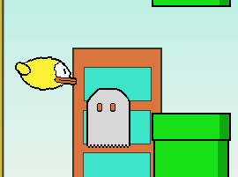

Разнообразие игрового процесса: «Призрак»
В игре через небольшое количество времени может появиться бонус «Призрак»
Он позволит птице пролетать сквозь трубы 10 секунд. Снизу появляется его таймер.

Slide 6
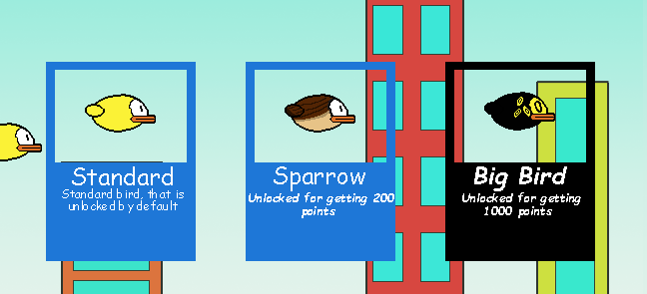
Разнообразие игрового процесса: Скины
В игре существует система скинов, которые открываются за игровой счёт.
В игре существует 2 скина для птицы: «Воробей», «Большая птица

Slide 7

Интересный факт
В Китае, в 1958 году была проведена кампания по уничтожению «четырёх вредителей» - крыс, комаров, мух и воробьёв
После значительного истребления воробьёв в Китае наступил ужасный голод из-за роста числа саранчи и гусениц.
Китайцев нельзя винить в этом, ведь если бы я увидел такого воробья, то, вероятно, тоже кинул в него палку.

Slide 8



Сохранение.
Игровой счёт сохраняется в файл «score.txt», который создаётся при первой игре.
Значение очков можно легко изменить, чтоб осмотреть игровые скниы.

